Slide 1
Tvermės dėsniai*
12.04 Judesio kiekis ir jėgos impulsas
12.09 Judesio kiekio tvermės dėsnio tyrimas (102 kab.)
12.09 Darbas ir galia
12.11 Energijos tvermės dėsnis
12.11 Naudingumo koeficientas
12.16 Egzaminų bilietai
12.16 Egzaminų bilietai
12.18 Kontrolinis darbas

Slide 2
Tvermės dėsniai**
12.05 Judesio kiekis ir jėgos impulsas
12.08 Judesio kiekio tvermės dėsnio tyrimas (102 kab.)
12.10 Darbas ir galia
12.12 Energijos tvermės dėsnis
12.12 Naudingumo koeficientas
12.15 Egzaminų bilietai
12.17 Kontrolinis darbas

Slide 3
Judesio kiekis ir jėgos impulsas
Fizikinio dydžio pavadinimas | Žymėjimas | Matavimo vienetas
Judesio kiekis
Judesio kiekio pokytis
Jėgos impulsas

Slide 4
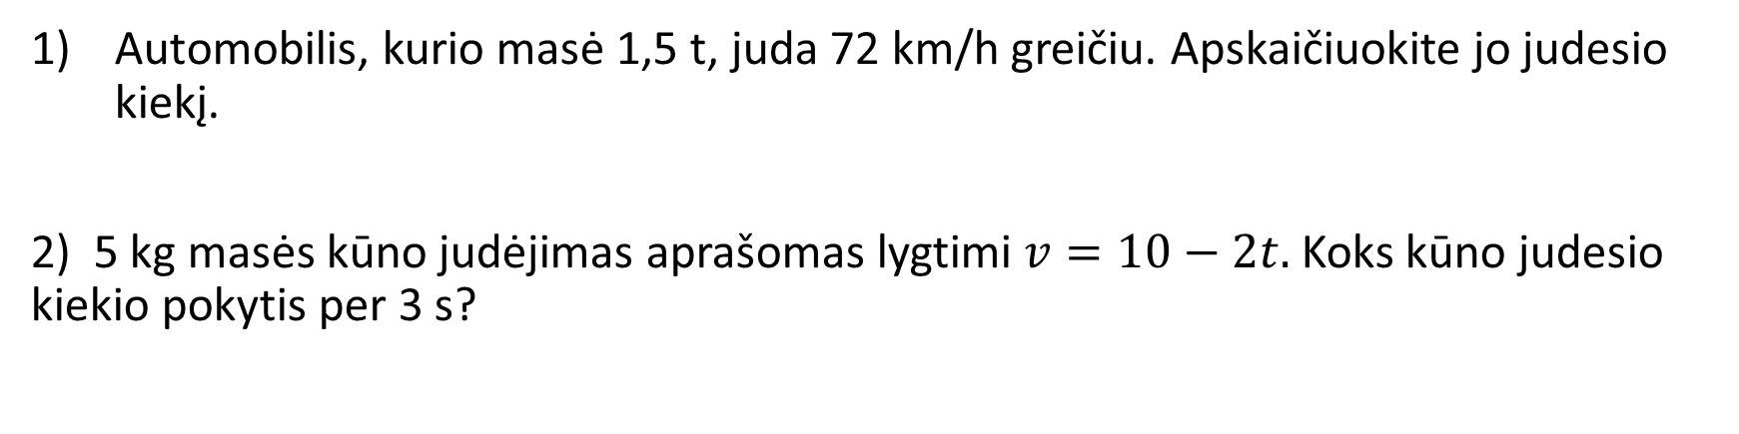
Judesio kiekis ir jėgos impulsas
Automobilis, kurio masė 1,5 t, juda 72 km/h greičiu. Apskaičiuokite jo judesio kiekį.
2) 5 kg masės kūno judėjimas aprašomas lygtimi $v=10−2t.$ Koks kūno judesio kiekio pokytis per 3 s?
3) Automobilį 12 s veikė 12 kN jėga.
  Koks jėgos impulsas veikė automobilį?
  Kiek pakito automobilio judesio kiekis?
4) Automobilio, kurio masė 2 t, greitis pakito nuo 20 m/s iki 40 m/s. Koks jėgos impulsas jį paveikė?

Slide 5
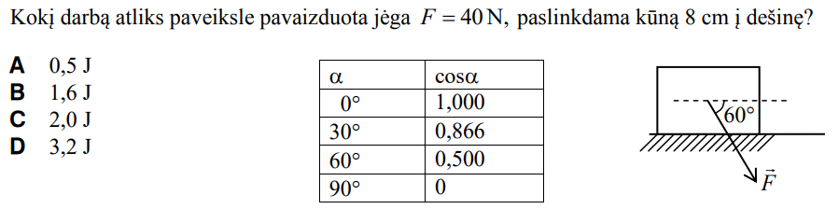
Mechaninis darbas
Apibrėžimas. Mechaninis darbas – fizikinis dydis, lygus jėgos, poslinkio ir kampo kosinuso tarp jų sandaugai.
Formulė. $A=Fscosα$
Brėžinys.
I treniruotė

Slide 6
KAS ATLIEKA MECHANINĮ DARBĄ?
Teiginys. Sakome, kad mechaninį darbą atlieka jėga.
II treniruotė
Obuoliui krintant nuo šakos darbą atlieka |  | tamprumo jėga
Automobiliui judant išjungtu varikliu darbą atlieka |  | trinties jėga
Spyruoklei uždarant duris darbą atlieka |  | sunkio jėga
Tiltukui linkstant po šuolininku darbą atlieka |  | svorio jėga

Slide 7
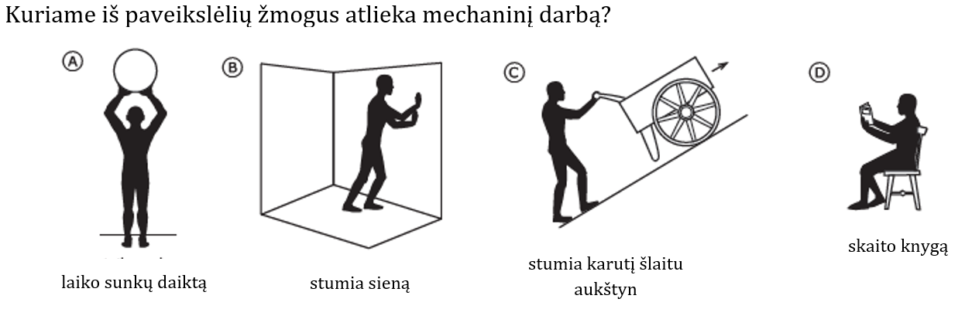
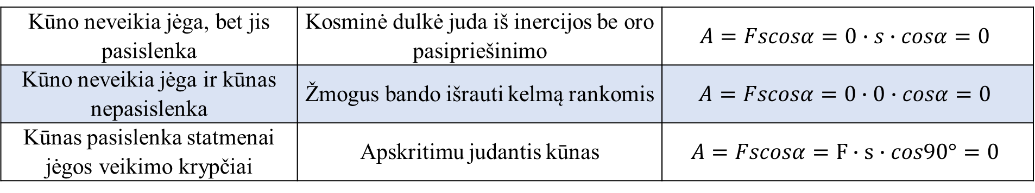
KADA MECHANINIS DARBAS NEATLIEKAMAS?
Darbas neatliekamas, kai... | Pavyzdys | Įrodymas
Kūną veikia jėga, bet jis nepasislenka | Žmogus stumia spintą, bet ji nejuda | $$A=Fscosα=F∙0∙cosα=0$$
Kūno neveikia jėga, bet jis pasislenka | Kosminė dulkė juda iš inercijos be oro pasipriešinimo | $$A=Fscosα=0∙s∙cosα=0$$
Kūno neveikia jėga ir kūnas nepasislenka | Žmogus bando išrauti kelmą rankomis | $$A=Fscosα=0∙0∙cosα=0$$
Kūnas pasislenka statmenai jėgos veikimo krypčiai | Apskritimu judantis kūnas | $$A=Fscosα=F∙s∙cos90°=0$$
III treniruotė

Slide 8
KAIP MECHANINIS DARBAS SIEJASI SU ENERGIJA?
$$A=∆E$$
IV treniruotė
Kokį darbą atlieka trinties jėga, jei 2 t masės automobilis, važiavęs 72 km/h greičiu sumažino greitį iki 18 km/h?
Kokį darbą atlieka sunkio jėga 500 g masės ereliui krintant iš 120 m ir 20 m aukštyje sugaunant grobį? Oro pasipriešinimo nepaisykite.

Slide 9
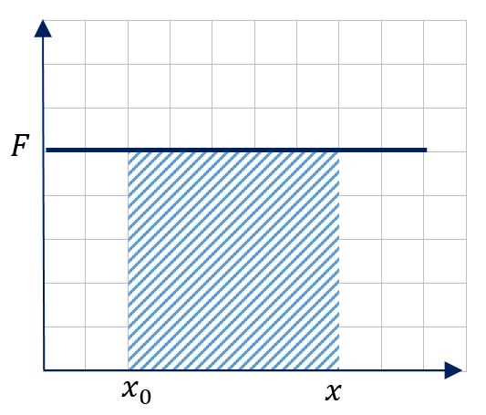
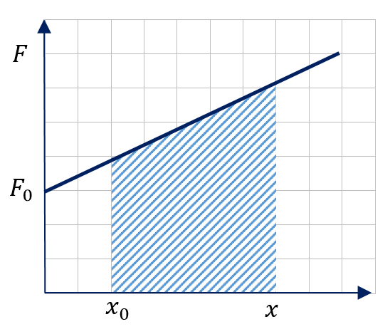
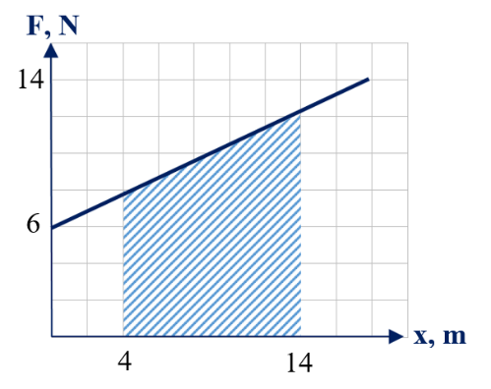
KĄ REIŠKIA JĖGOS IR POSLINKIO GRAFIKO APRIBOTAS PLOTAS?
V treniruotė
Apskaičiuokite III-ajame grafike jėgos atliktą darbą.

Slide 10
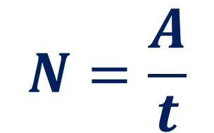
$$N=\frac{A}{t}$$
Mechaninė galia

Slide 11
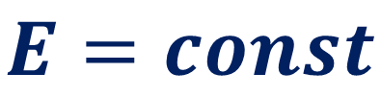
$$E=const$$
Energijos tvermės dėsnis

Slide 12
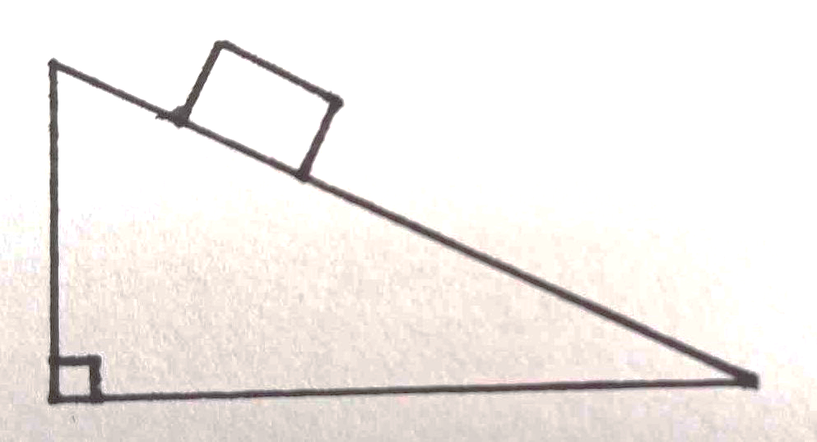
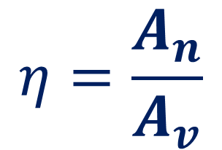
Naudingumo koeficientas
$$η=\frac{A_{n}}{A_{v}}$$

